Slide 1
MTA4304*
Steganografi dengan Teknik Indikasi Piksel
Gavrila Tiominar Sianturi 2013730025
Notes:
Selamat pagi ~
Saya ~
Mempresentasikan skripsi dengan topik~

Slide 2
Latar Belakang
Metode steganografi terdahulu terlalu sederhana sehingga sudah tidak aman
Notes:
Udah ada metode stegano LSB
Dibahas juga di skripsi ini
Implementasi sederhana
Cenderung tidak aman jadi ada pit

Slide 3
Tujuan
Membandingkan steganografi dengan teknik indikasi piksel dengan steganografi dengan metode LSB

Slide 4
Steganografi
Menyembunyikan informasi rahasia dalam suatu media
Notes:
Seni/ilmu menyembunyikan~
Medianya apa aja
Tujuan stegano tidak menimbulkan kecurigaan

Slide 5

Steganografi dengan Gambar (Image Based Steganography)
Jenis gambar yang digunakan:
Gambar RGB (Red, Green, Blue)
1 channel warna = 8 bit atau 1 byte
1 piksel = 24 bit atau 3 byte
32
93
163
Notes:
Gambar rgb yang 1 pikselnya terdiri dari~
Setiap nilai channel warna DIREPRESENTASIKAN jadi 8 bit biner

Slide 6
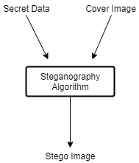
Steganografi dengan Gambar (Image Based Steganography) (2)
Istilah yang digunakan:
Secret Data
Cover Media / Cover Image
Stego Object / Stego Image
Notes:
Gambar itu GAMBARAN PROSES STEGANO DENGAN GAMBAR

Slide 7
Steganografi dengan Gambar (Image Based Steganography) (3)
Aspek:
Capacity
Invisibility
Security
Notes:
Aspek akan digunakan untuk membandingkan metode2 stegano
Capacity = jumlah~ tanpa mengubah gambar secara signifikan
Invisibility = tidak menimbulkan kecurigaan
Security = secret data ga gampang didapet

Slide 8


Steganografi dengan Metode Least Significant Bits (LSB)
Kelebihan:
Mudah diimplementasikan
Tidak menimbulkan kecurigaan
Kekurangan:
Kapasitas sedikit
Pola mudah ditebak
Secret data = A (01000001)
Notes:
Least Significant Bit tu apa maksutnya
Kenapa di LSB

Slide 9
Steganografi dengan Teknik Indikasi Piksel
Pengembangan dari LSB
Terdapat indikator, channel 1 dan channel 2
Notes:
Penyisipan bit tergantung pada nilai warna channel yang menjadi indikator

Slide 10
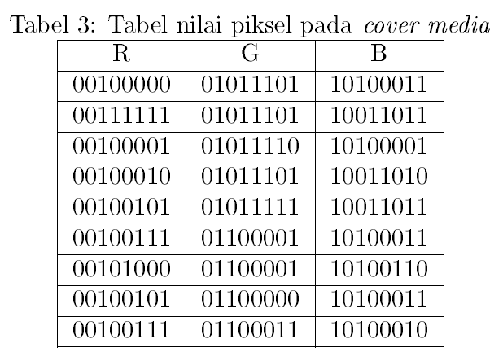
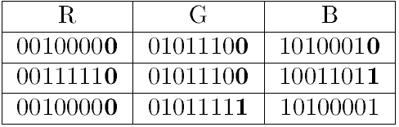
Steganografi dengan Teknik Indikasi Piksel (2)
Menyimpan ukuran secret data pada LSB 8 byte pertama cover media.
Panjang secret data = 5 (00000101)
Notes:
Pengembangan dari LSB

Slide 11
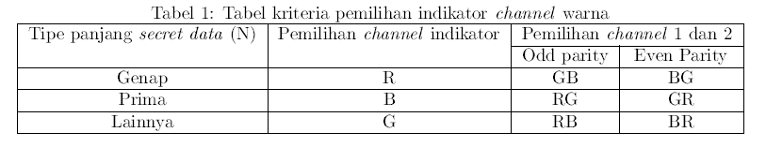
Steganografi dengan Teknik Indikasi Piksel (3)
Memilih indikator, channel 1 dan channel 2 berdasarkan panjang secret data
Contoh panjang secret data = 5 (00000101)

Slide 12
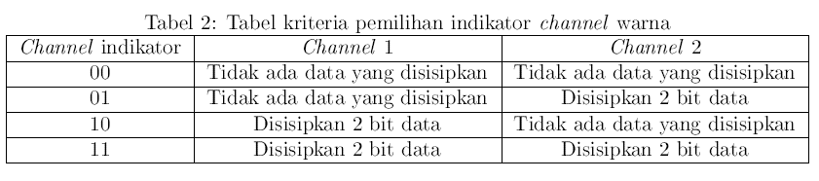
Steganografi dengan Teknik Indikasi Piksel (4)
Melakukan penyisipan bit secret data

Slide 13
Steganografi dengan Teknik Indikasi Piksel (5)
Kelebihan:
Kapasitas bisa lebih besar daripada LSB
Pola tidak dapat ditebak semudah LSB
Kekurangan:
Ukuran secret data ikut disisipkan sehingga rahasia bisa didapatkan

Slide 14
Steganografi Teknik Indikasi Piksel dengan Modifikasi
Stego Key:
Ukuran secret data
Angka acak sebagai penentu baris piksel awal penyisipan bit

Slide 15
Implementasi pada Perangkat Lunak
Secret data diubah ke dalam bentuk biner ASCII
Panjang secret data diubah ke dalam bentuk biner
Nilai setiap channel warna diubah ke dalam bentuk biner

Slide 16
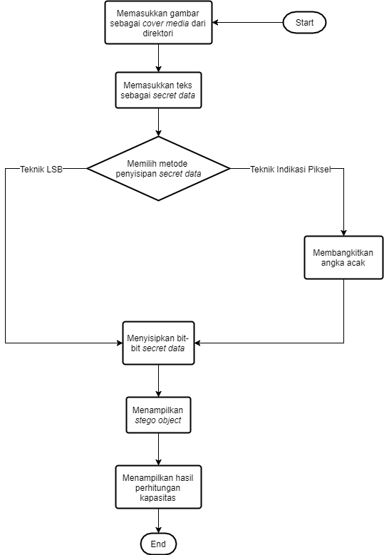
Implementasi pada Perangkat Lunak (2)

Slide 17
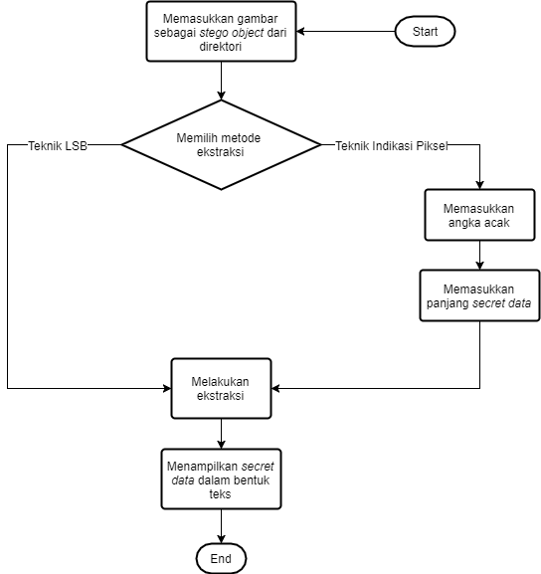
Implementasi pada Perangkat Lunak (3)

Slide 18
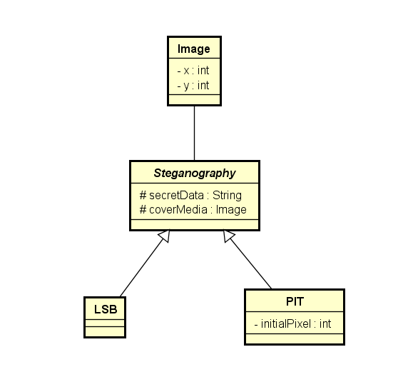
Implementasi pada Perangkat Lunak (4)

Slide 19
TERIMA KASIH

